Slide 1
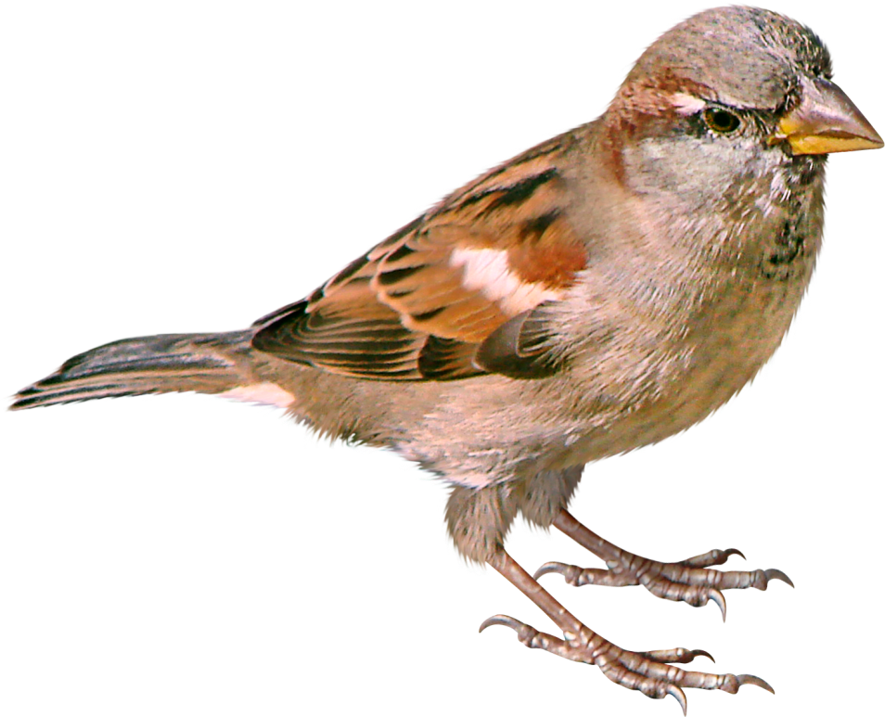
Государственное образовательное учреждение высшего профессионального образования
Московский государственный областной университет
Духовно-просветительский культурный центр им. просветителей славянских Кирилла и Мефодия
ПРАКТИКО-ЗНАЧИМЫЙ ПРОЕКТ
Занятие на тему:
«Наши меньшие друзья» «Воробей»
конспект занятия для детей младшей группы (3-4 года)
Выполнил:
воспитатель МДОУ №61
город Хотьково
Сергиево – Посадского района
Артемьева Татьяна Васильевна

Slide 2
Цель:
Формировать у детей ответственное, заботливое отношение к окружающему миру, характерное для христианского мировоззрения.
Задачи:
Дать представление о воробьях как братьях наших меньших;
Учить детей внимательно, бережно относиться к птицам, побуждать заботиться о них;
Воспитывать чувство милосердия, сострадания, гуманного отношения ко всему живому;
Развивать эстетическое восприятие, наблюдательность, внимание.

Slide 3
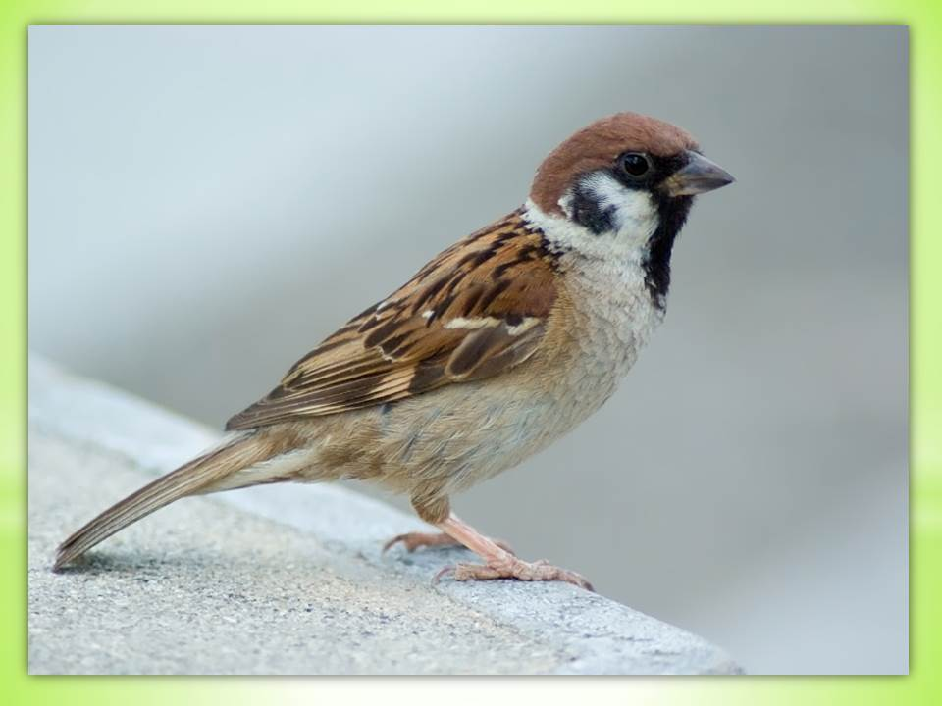

Slide 4
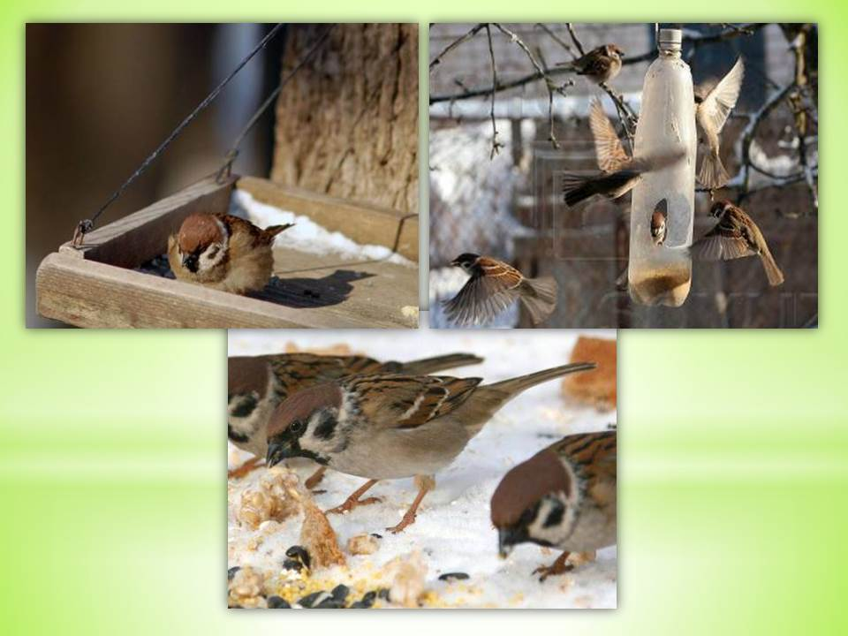

Slide 5
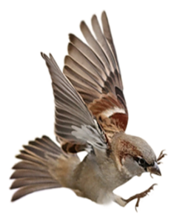
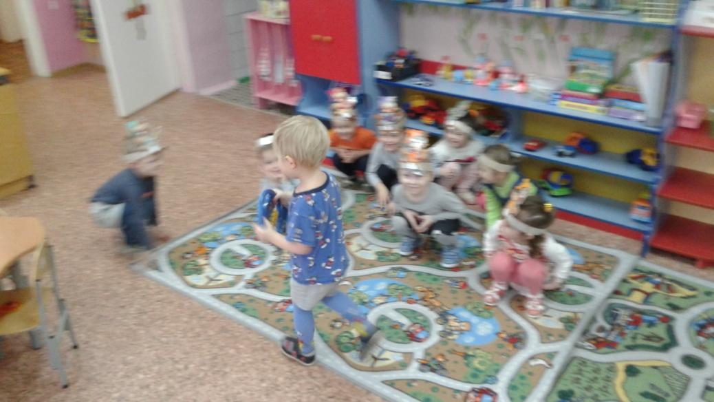
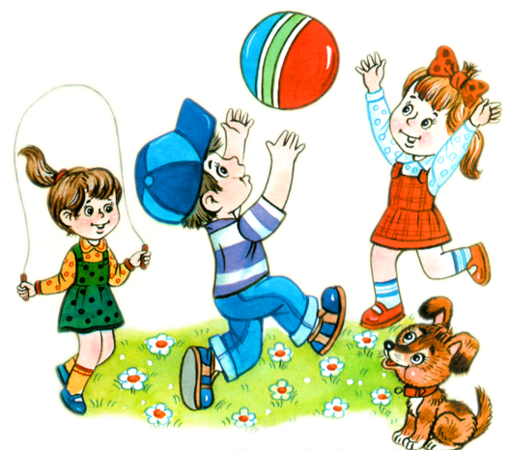
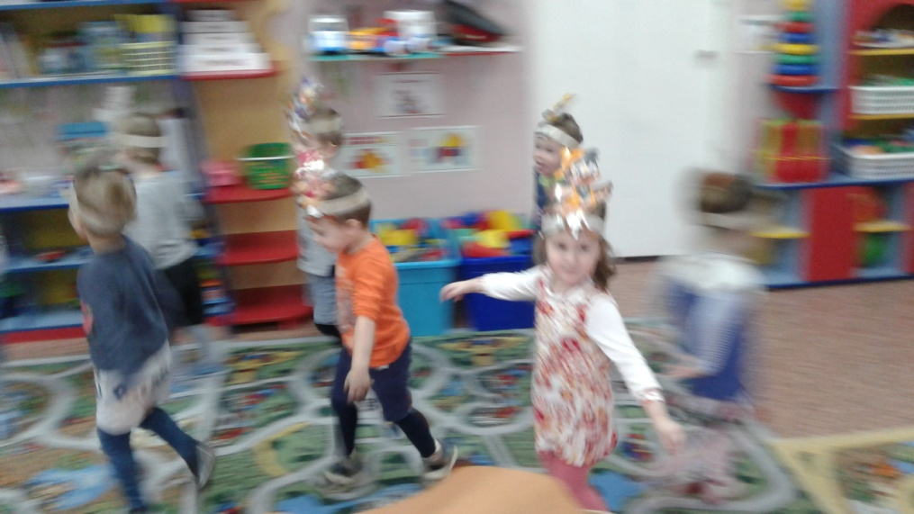
Подвижная игра
«Воробушки и автомобиль»

Slide 6
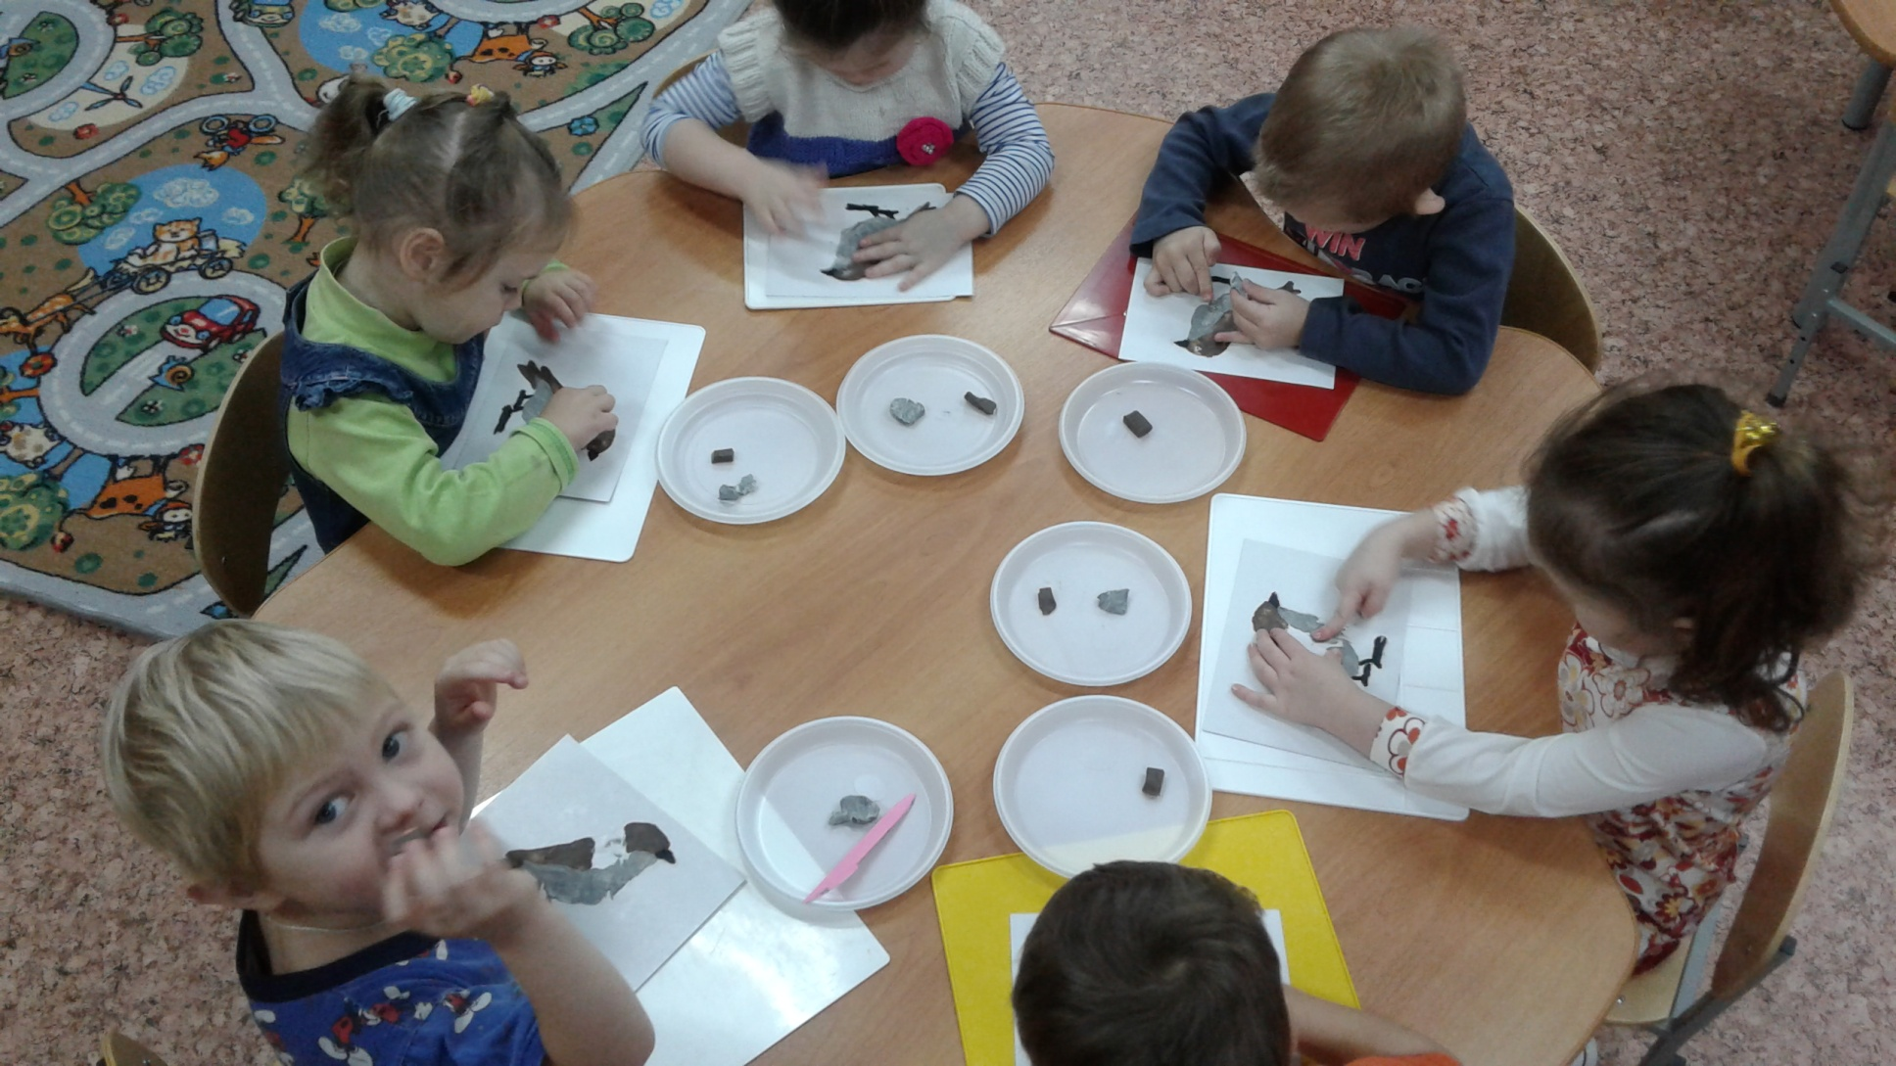
Дети за работой

Slide 7
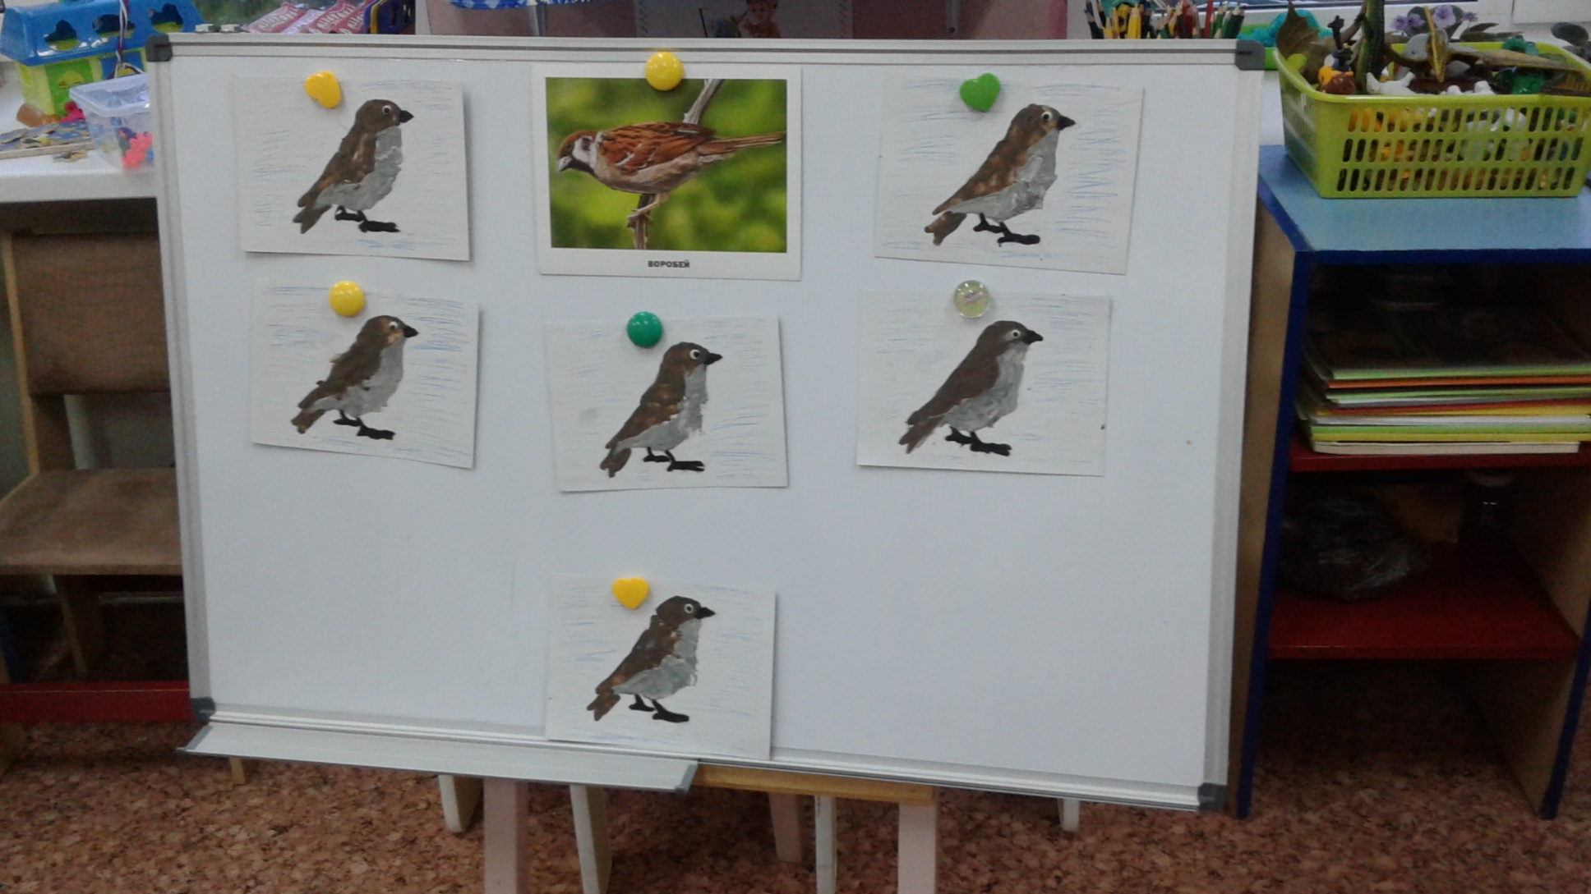
Готовые работы

Slide 8
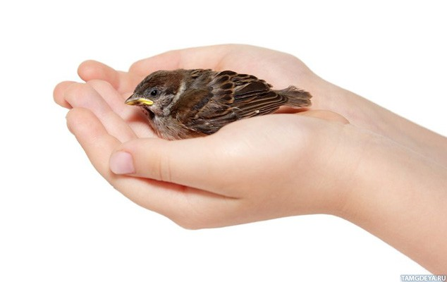
Спасибо за внимание!

